Slide 1
SEQUENCE DIAGRAM
Lê Trọng Nghĩa
Trương Ngọc Tinh Anh

Slide 2
Mục lục
1
Mục đích sơ đồ tuần tự
2
Chú thích sơ đồ tuần tự
3
Các thành phần của sơ đồ tuần tự
4
Các bước để vẽ sơ đồ tuần tự
5
Một số đồ ví dụ

Slide 3
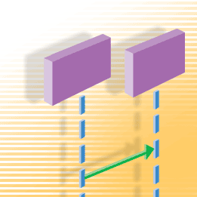
Mục đích của sơ đồ
Sơ đồ tuần tự được sử dụng chủ yếu để hiển thị các tương tác giữa các đồi tượng theo thứ tự tuần tự khi các tương tác diễn ra

Slide 4
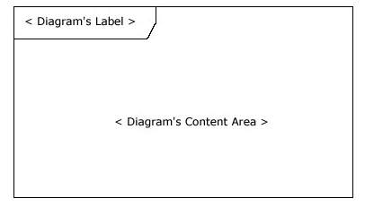
Chú thích sơ đồ tuần tự
Thành phần khung:

Slide 5

Chú thích sơ đồ tuần tự
Bourdary:
Khi sử dụng thành phần khung như một bourdary, nhãn của biểu đồ cần theo định dạng:
Kiểu dữ liệu trả về
Tên sơ đồ
Danh sách tham số
Ký tự đặc thù cho loại biểu đồ. Ví dụ: sd – Sequence Diagram; activity – Activity diagram

Slide 6
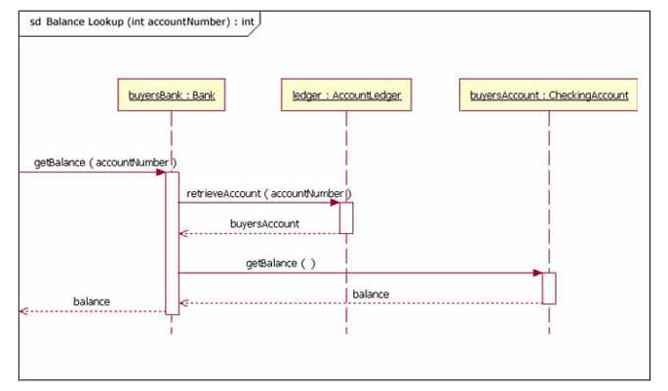
Chú thích sơ đồ tuần tự
Ví dụ sử dụng thành phần khung như bourdary:

Slide 7
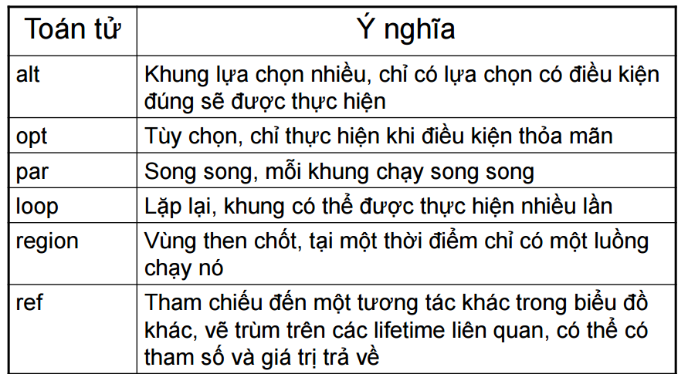
Chú thích sơ đồ tuần tự
Một số cách dùng của thành phần khung:

Slide 8
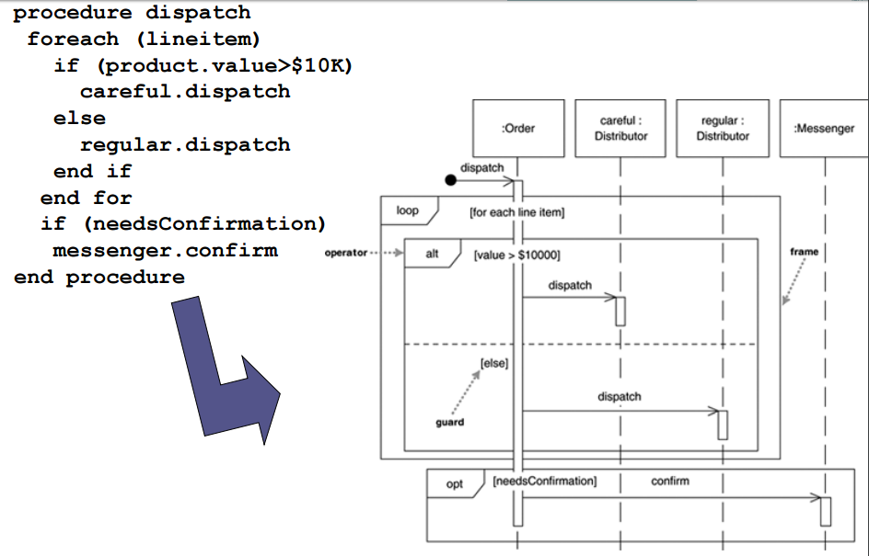
Chú thích sơ đồ tuần tự
Ví dụ một số cách dùng khác:

Slide 9
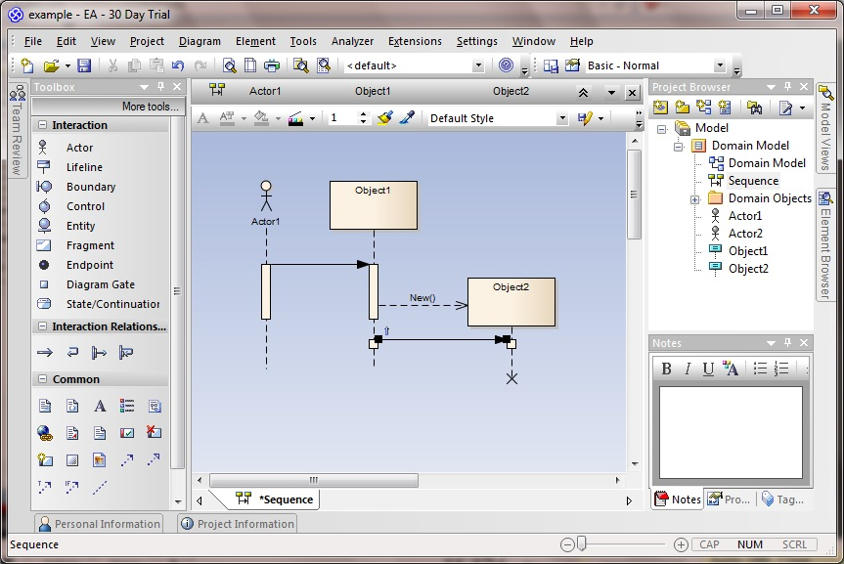
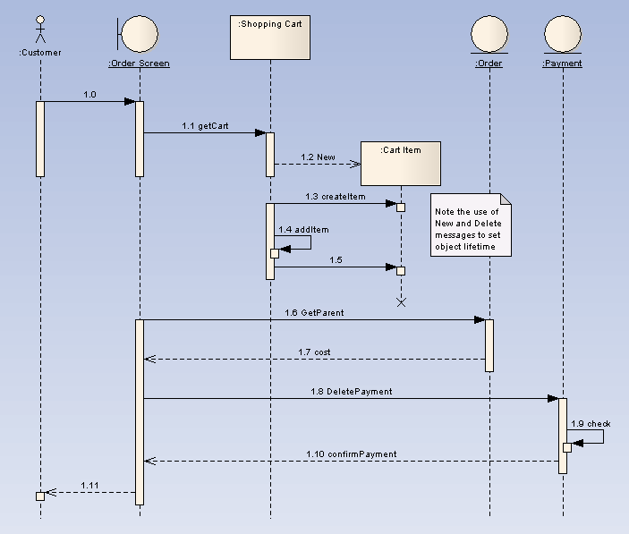
Các thành phần của sơ đồ tuần tự
Actor
Boundary
Entity
Message
LifeLines
Self Message

Slide 10
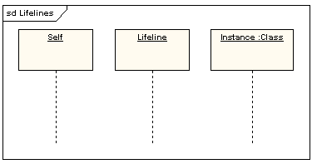
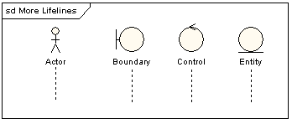
Lifelines
Đại diện cho vai trò / đối tượng tham gia vào trình tự được mô hình hóa.
Thường được ký hiệu một hình chữ nhật có chứa tên đối tượng của nó

Slide 11
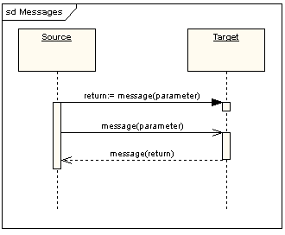

Message
Messages: định nghĩa một giao tiếp cụ thể giữa Lifelines của một tương tác. Message được gửi đi từ đối tượng này sang đối tượng khác

Slide 12
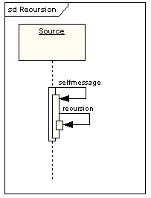
Self Message
Một self massage có thể đại diện cho một cuộc lời gọi đệ quy của một hoạt động, hoặc một phương thức gọi một phương thức khác thuộc cùng một đối tượng

Slide 13
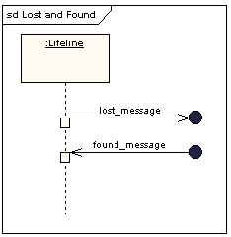
Lost and Found Messages
Lost messages là message được gửi đi nhưng không đến được đối tượng nhận hoặc có đi đến một đối tượng nhận không thể hiện trên sơ đồ hiện tại.
Found message là message đến từ một đối tượng không xác định hoặc từ một đối tượng không thể hiện trên sơ đồ hiện tại.

Slide 14
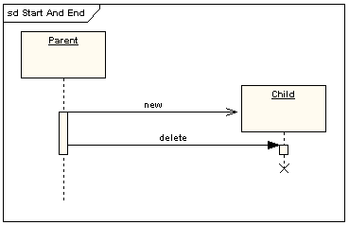
Lifeline Start and End
Một lifelines có thể được tạo ra hoặc phá hủy trong khoảng thời gian tồn tại của một tiến trình trong một biểu đồ trình tự

Slide 15
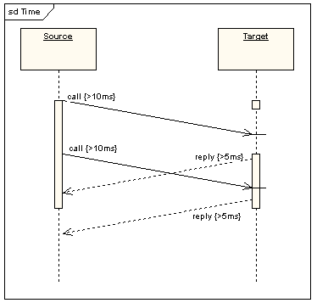
Duration and Time Constraints
Theo mặc định, một message sẽ được hiển thị là một đường ngang. Kể từ khi lifeline hiện thời gian qua xuống màn hình, khi mô hình hóa một hệ thống thời gian thực, hoặc thậm chí là một quy trình hoạt động có thời hạn, nó có xem xét độ dài của thời gian cần để thực hiện hành động. Bằng cách đặt một hạn chế thời gian cho một tin nhắn, tin nhắn sẽ được hiển thị như là một đường dốc.

Slide 16
Các bước để vẽ sơ đồ tuần tự
Bước 1: Xác định chức năng cần thiết kế. Bạn dựa vào Use Case Diagram để xác định xem chức năng nào cần thiết kế.
Bước 2: Dựa vào Activity Diagram để xác định các bước thực hiện theo nghiệp vụ.
Bước 3: Đối chiếu với Class Diagram để xác định lớp trong hệ thống tham gia vào nghiệp vụ.
Bước 4: Vẽ Sequence Diagarm
Bước 5: Cập nhật lại bản vẽ Class Diagram

Slide 17
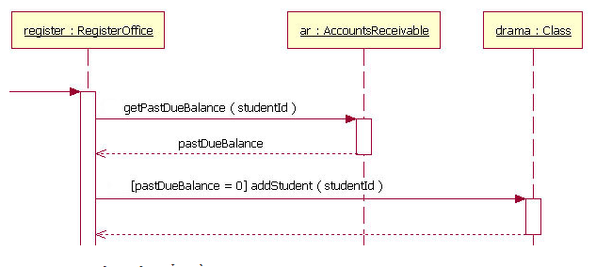
Một số sơ đồ ví dụ
Guards

Slide 18
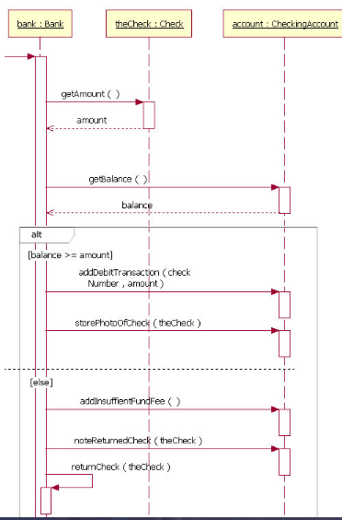
Một số sơ đồ ví dụ
Alternatives

Slide 19
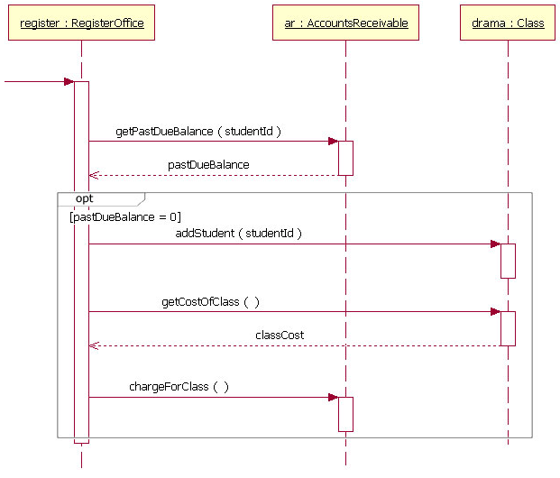
Một số sơ đồ ví dụ
Options

Slide 20
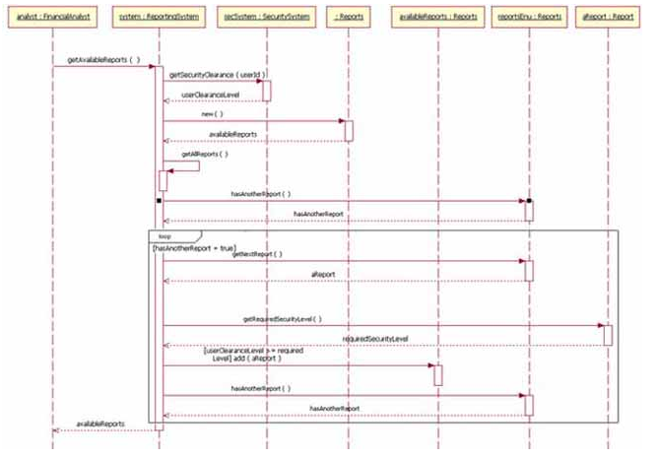
Một số sơ đồ ví dụ
Loops

Slide 21
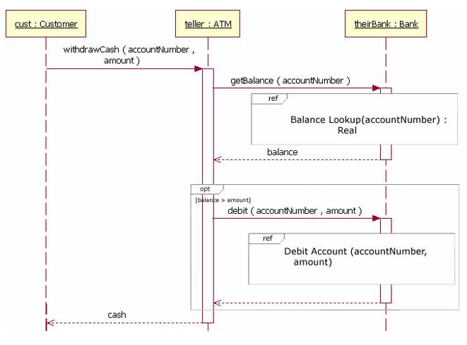
Một số sơ đồ ví dụ
Reference

Slide 22
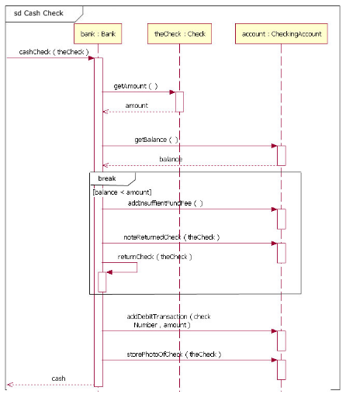
Một số sơ đồ ví dụ
Break

Slide 23
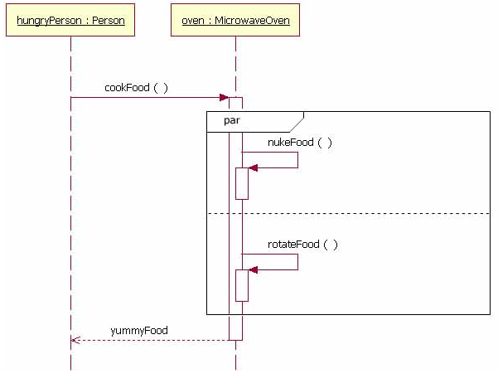
Một số sơ đồ ví dụ
Parallel

Slide 24
Tài liệu tham khảo
http://www.ibm.com/developerworks/rational/library/3101.html
http://agilemodeling.com/style/sequenceDiagram.htm
http://www.sparxsystems.com/resources/uml2_tutorial/uml2_sequencediagram.html

Slide 25
Thank You !
www.themegallery.com

